Slide 1
Розвиток Українського театру
Обрядовий театр. Княжий театр. Мистецтво скоморохів.Вертеп.
Підготувала учениця 10-А класу
ТЗОШ №24
Складанюк Наталя

Slide 2
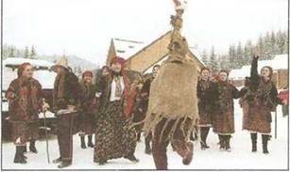
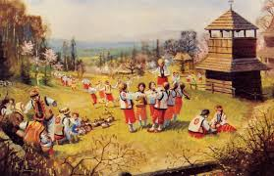
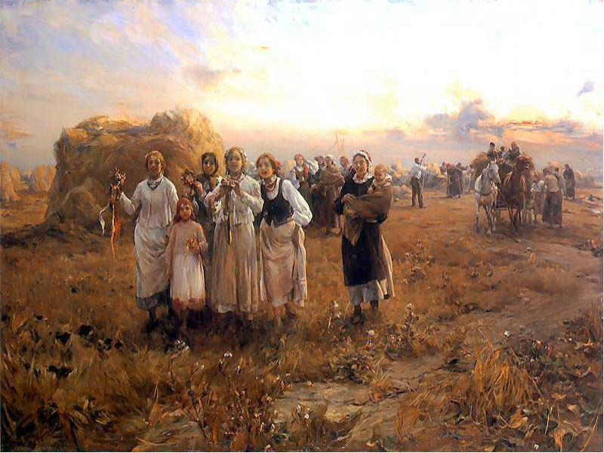
Обрядовий театр
Обрядовими дійствами супроводжувалися етапи хліборобського циклу, природні лиха, а також події родового чи родинного значення. Такі дійства обов’язково містили магічні ритуали. До нашого часу дійшло чимало стародавніх обрядів.

Slide 3
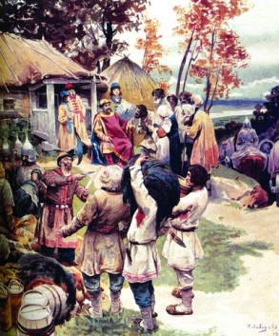
Княжий театр
У добу Київської Русі світське театральне мистецтво найповніше втілювалося в обрядовому й княжому театрі.
Основою княжого театру була величальна пісня, що складалася з речитативу та величання. До репертуару княжого театру входили драматичні поеми, які розігрувалися під супровід музичних інструментів.
Театральні дійства були присвячені мотивам захисту рідної землі, служби князю, лицарської честі. Із занепадом Київської Русі образи персонажів княжого театру перейшли до народного театрального мистецтва.
Першими професійними акторами в Київській Русі вважають скоморохів.

Slide 4
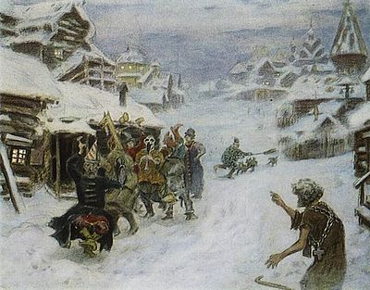
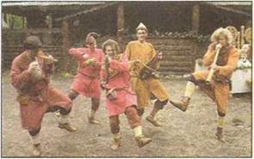
Мистецтво скоморохів
Скоморóхи-це професійні мандрівні співці й актори (лицедії), учасники свят, обрядів, ігор.
Васнецов Аполлінарій Михайлович Скоморохи. 1904 рік.
Відтворення виступу скоморохів

Slide 5
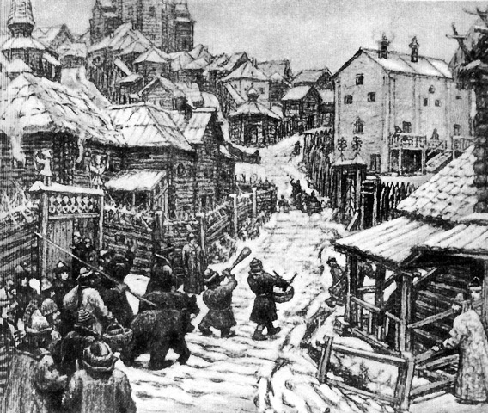
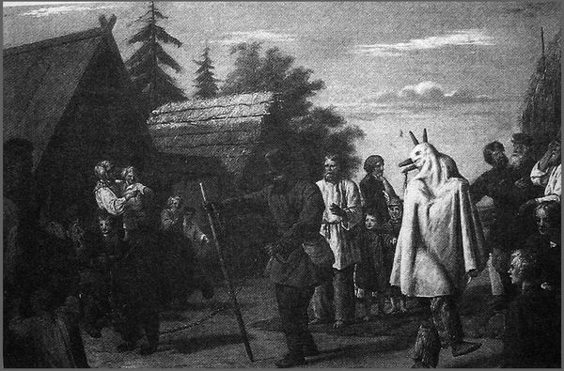
Скоморохи вперше згадані в літописах Київської Русі 1068р. та зображені на фресках
Софіївського собору в Києві датованих 1037роком.
Є дві думки про походження назви слова «Скоморох»:
За першою, назва походить від грецького skоmmarchos, тобто «майстер жарту»
За другою, це запозичення з арабської, де mascara — це і «жарт», і «блазень».
.

Slide 6
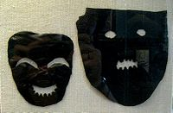
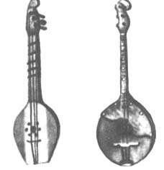
Скоморохи («веселі люди») розважали народні маси: співом, дотепами, музикою, танцями, драматичними сценками, акробатикою, дресированими тваринами, користуючись у виступах масками (машкари) та втягуючи у гру глядачів.
Сопілки
Маска зі шкіри
Домра
Флейта Пана

Slide 7
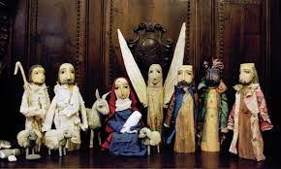
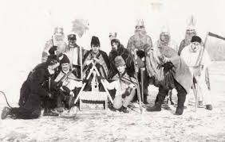
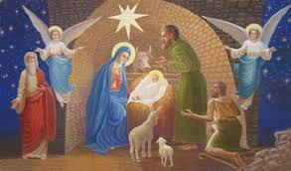
Вертеп
Верте́п — старовинний пересувний український ляльковий театр, де ставили релігійніі світські (переважно жартівливі та іронічні ) п’єси.Відтворення стайня з народженням Христа.

Slide 8
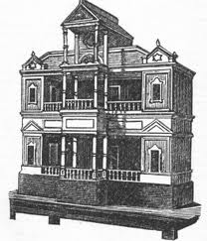
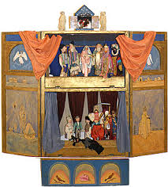
Вертепом називали театр, в якому вистави розігрувалися ляльками на паличках (маріонетками) у великій дерев’яній дво- або триповерховій скриньці.

